Slide 1
Формирование ИКТ-компетентности первоклассников в рамках внеурочной деятельности
Стрелкова Анастасия Валентиновна, учитель информатики 1 категории

Slide 2
Актуальность
Современный образованный человек (в том числе выпускник) должен уметь свободно владеть компьютером. Этот навык необходимо начинать формировать уже в начальной школе. В качестве эксперимента были созданы группы первоклассников для формирования ИКТ-грамотности в рамках внеурочной деятельности.

Slide 3
Цель:
Формирование у первоклассников и второклассников базовых навыков работы с компьютером
Развитие логического мышления детей
Изучение основ теории информатики

Slide 4
Задачи:
Создать комфортные условия для изучения предмета «Информатика»
Подготовить теоретические и практические материалы согласно возрасту учащихся
Разработать рабочие тетради для обучения первоклассников с учетом возрастных особенностей

Slide 5
Разработка учебного плана и рабочей программы. Теория
Основные компоненты компьютера
Файловая система
Устройства хранения информации
Кодирование информации
Информация
Элементы логики
Notes:
При разработке учебного плана нужно было учесть, что первоклассники не могут долго выполнять один вид деятельности, а также что за ПК можно находиться не более 15 минут. Поэтому каждый урок включает в себя изучение теоретического материала и практические задания в различных программах, а также логические задания в рабочей тетради.

Slide 6
Разработка учебного плана и рабочей программы. Практика
Стандартные программы Проводник, Калькулятор, Блокнот, WordPad
Графические редакторы Paint, TuxPaint
Текстовый процессор Word
Редактор презентаций PowerPoint
Notes:
Выстраивание материала в логическую цепочку. Написание рабочей программы

Slide 7
Исследование тетрадей по информатике для начальных классов
Рассмотренные мною рабочие тетради содержат большую логическую часть, но в них почти нет практики на компьютере.
Мне хотелось включить в изучение информатики практические задания в стандартных программах и MS Office, чтобы дети без помощи родителей могли:
Включать и выключать компьютер
Уметь пользоваться мышью и клавиатурой
Находить и запускать нужную программу
Создавать рисунки на компьютере
Создавать простую презентацию
Создавать текстовый документ с простым оформлением

Slide 8
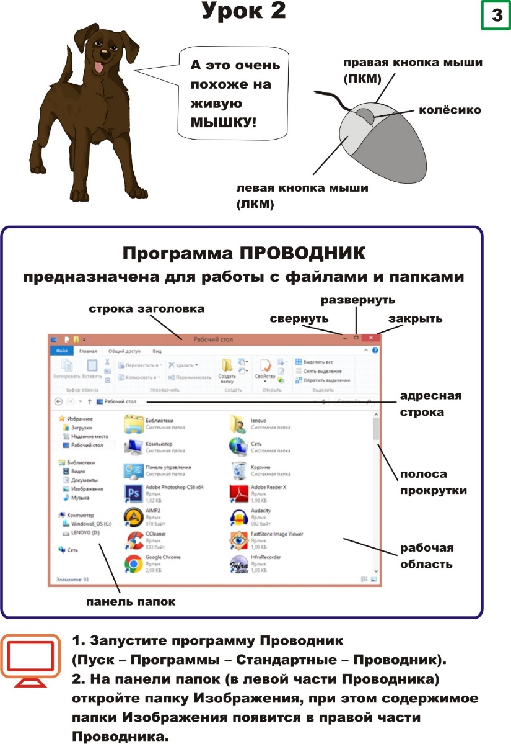
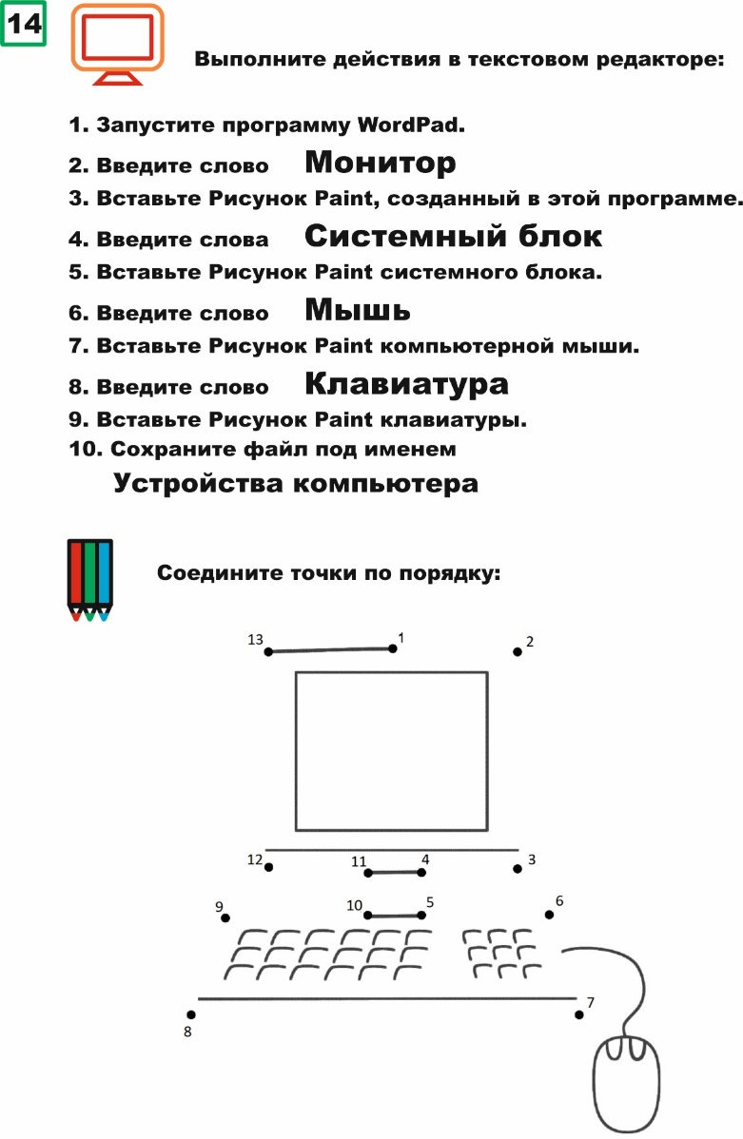
Разработка рабочей тетради
Notes:
Для того, чтобы детям было интереснее работать с тетрадью, были введены герои-помощники. А также значки для обозначения заданий в тетради и на компьютере. Теоретическая информация и практическая деятельность на уроке должны дополнять друг друга. Так при изучении темы «Компьютерная мышь», также дается тема «Проводник» и практическая работа заключается в работе мышью в Проводнике. А при изучении темы «Устройства компьютера» параллельно изучаются текстовые редакторы. Практическая работа содержит действия в ТР WordPad, детям необходимо ввести основные устройства компьютера и сохранить текст под именем «Устройства компьютера». Таким образом, теоретический материал дополняет практическую деятельность первоклассников.

Slide 9
Организация деятельности первоклассников
В двух кабинете информатики расположено 14 компьютеров. В классах от 18 до 24 человек. Таким образом, дети сидят по 1-2 человека за компьютером. Продолжительность – 1 урок.
В середине урока дети делают зарядку для рук, ног и глаз.
Notes:
Добавить видео зарядки для рук.

Slide 10
В течение года было несколько итоговых работ в виде проектов:
«Флаг Кировской области», «Герб моей семьи» в Paint
«Новогодняя открытка», «Поздравление для Деда Мороза» в ТР Word и ГР Paint
«Творческая работа – создание презентации на тему по выбору учащихся

Slide 11
Открытка к Новому году

Slide 12
Чему научились первоклассники:
Работа с мышью и клавиатурой
Работа с Проводником (сохранять, открывать и вставлять файлы)
Работа в программах Калькулятор, Блокнот, WordPad (основные функции)
Рисовать и редактировать изображения в ГР Paint
Создавать, редактировать, форматировать и сохранять тексты в ТР Word, вставлять изображения в текст
Создавать, редактировать, форматировать и сохранять презентации в PowerPoint, создавать и вставлять изображения в презентацию, выбирать дизайн, переходы и анимацию, запускать показ слайдов
Узнали основы теории логики и алгоритмики

Slide 13
Какие возникли сложности:
Не все дети умеют читать и писать
Управление мышью
Сохранение документа в нужную папку
Поиск файла на компьютере

Slide 14
Заключение
Часто родители жалуются, что в начальных классах задают выполнять проекты. При этом дети еще не умеют обращаться с компьютером. Поэтому работу приходится выполнять маме и папе.
После изучения этого курса ученики 1-2х классов научились базовым основам работы с компьютером, а также изучили базовые понятия науки «Информатика».
Дети смогут самостоятельно работать на компьютере, рисовать, создавать текстовые документы (например, рефераты, проекты и т.д.), выполнять презентации (например, для защиты проекта) и при желании углублять знания в области информатики самостоятельно.

Slide 15
Спасибо за внимание!
Ссылка на рабочую программу:
https://infourok.ru/rabochaya-programma-yunyj-programmist-1-klass-6587042.html

